Slide 1
Windows系统安全与加固技术
高平
信息安全对抗技术研究所

Slide 2



Slide 3

参考书目
教材《信息安全对抗系列工程与实践》高等教育出版社发行，罗森林、高平等编著。

Slide 4
一、网络安全概述
网络安全是指网络系统的硬件、软件及其系统中的数据受到保护，不受偶然的或者恶意的原因而遭到破坏、更改、泄露，系统连续可靠正常地运行，网络服务不中断。

Slide 5
1-1 网络安全特征
（1）保密性：信息不泄露给非授权的用户、实体或过程，或供其利用的特性。
（2）完整性：数据未经授权不能进行改变的特性。
（3）可用性：可被授权实体访问并按需求使用的特性，即当需要时应能存取所需的信息。
（4）可控性：对信息的传播及内容具有控制能力。

Slide 6
1-2 网络安全的威胁
（1）非授权访问：指一个非授权用户的入侵。
（2）信息泄露：指造成将有价值的和高度机密的信息暴露给无权访问该信息的人的所有问题。
（3）拒绝服务：指使系统难以或不能继续执行任务的所有问题。

Slide 7
网络信息安全可分为四类：
（1）基本安全类
（2）管理与记账
（3）互连设备安全类
（4）连接控制类

Slide 8
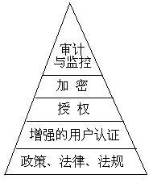

Slide 9
二、Windows 的安全性
2.1 Windows的安全体系
1、系统安全体系结构
用户通过输入一个惟一的登录名和密码证明自己的身份后才能登录系统，系统使用这个证明来跟踪用户的动作。

Slide 10
2、系统安全体系结构
在系统中，用户通过输入一个惟一的登录名和密码证明自己的身份后才能登录系统，系统使用这个证明来跟踪用户的动作。

Slide 11

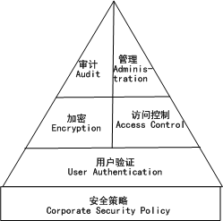

Slide 12
身份验证
用户登录时，弹出登录对话框，让用户输入账号名及口令。登录进程查找安全账户数据库中的信息。
口令无效，则拒绝用户登录。若账号及口令有效，则把安全账户管理（SAM）数据库中有关该账号的信息收集在一起，形成一个存取标识。

Slide 13
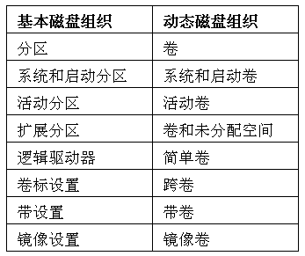
C:
C:
D:
D:
主分区
或
E:
E:
F:
F:
带有
逻辑驱动器
的扩展分区
G:
H:

Slide 14
表1 用户的特定权力
Access this computer from network | 可使用户通过网络访问该计算机
Add workstation to a domain | 允许用户将工作站添加到域中
Backup files and directories | 授权用户对计算机的文件和目录进行备份
Change the system time | 用户可以设置计算机的系统时钟
Load and unload device drive | 允许用户在网络上安装和删除设备的驱动程序
Restore files and directories | 允许用户恢复以前备份的文件和目录
Shutdown the system | 允许用户关闭系统

Slide 15
表2 目录权限
权限级别 | RXWDPO | 允许的用户动作
No Access |  | 用户不能访问该目录
List | RX | 可查看目录中的子目录和文件名，也可以进入子目录
Read | RX | 具有List权限，用户可读取目录中的文件和运行目录中的应用程序
Add | XW | 用户可以添加文件和子目录
Add and Read | RXW | 具有Read和Add的权限
Change | RXWD | 具有Add和Read的权限，还可以更改文件的内容，删除文件和子目录
Full Control | RXWDPO | 具有Change的权限，另外用户可以更改权限和获取目录的所有权

Slide 16
表3 文件权限
权限级别 | RXWDPO | 允许的用户动作
No Access |  | 用户不能访问该文件
Read | RX | 用户可以读取该文件，若为应用程序则可运行
Change | RXWD | 具有Read权限，还可修改和删除文件
Full Control | RXWDPO | 包含Change权限，还可更改权限和获取文件的所有权

Slide 17
表4 共享权限
共享权限级别 | 允许的用户动作
No Access | 禁止对目录及其文件和子目录进行访问
Read | 允许查看文件名和子目录名，改变共享目录的子目录及查看文件和运行应用程序
Change | 具有“Read”权限中允许的操作，还允许在目录中创建和删除文件和子目录，更改文件数据
Full Control | 具有“Change”权限中允许的操作，还允许更改权限（只适用于NTFS卷）和获取所有权（只适用于NTFS卷）

Slide 18
3、日志和审核
系统中的每项事务都在一定程度上可以被审计。
系统通过以下3个日志文件来审计不同的安全信息：
应用程序日志（Application Log）、安全日志（Security Log）、系统日志（System Log）

Slide 19
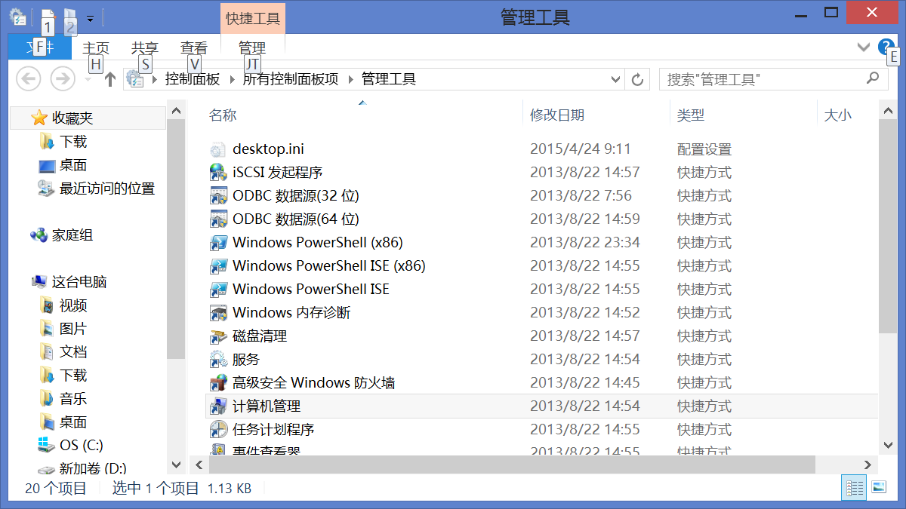
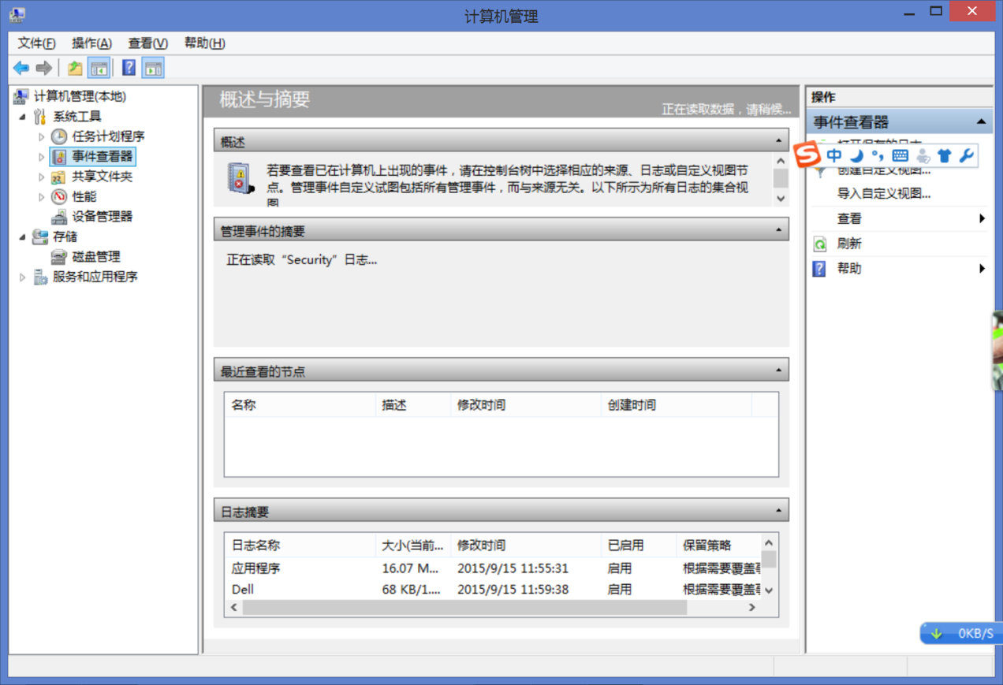

Slide 20
4、安全监控工具
事件查看器、服务器管理器 、网络监控器、性能监控器 、任务管理器。

Slide 21
2.2 Windows 系统的安全漏洞及安全设置
    关于SAM的隐患
    与账户和口令相关的漏洞
    文件系统安全漏洞
    其他安全漏洞

Slide 22
1、Windows的安全设置
升级Windows、登录认证安全设置、账号和口令安全设置、实施文件系统管理、控制访问、启动审查功能、确保注册表安全、应用系统的安全、取消服务器上不用的服务和协议、使用防火墙隔离策略

Slide 23
2、Windows 的安全隐患
与RPC有关的安全漏洞：DCOM（分布式对象模型）RPC接口拒绝服务及权限提升漏洞；未授权RPC连接漏洞。
安全账户管理存在的本地拒绝服务漏洞：SMB签名组策略修改漏洞；输入法漏洞。

Slide 24
3、Windows 的安全策略和配置
组策略：组策略是Windows 中对用户计算机新增的集中而详尽的控制功能。
组策略对象利用本地GPO，可以修改本地策略，从而实现本地安全策略。

Slide 25
三、系统安全配置
1、物理安全
1) 禁止从软盘和CDROM启动系统：用软盘或CDROM启动系统，可以绕过原有的安全机制，或如果服务器对安全要求非常高，未经授权者可以考虑使用可移动软盘和光驱窃取系统机密，所以在CMOS设置禁用从软盘、CDROM启动系统是必要的。

Slide 26
2) 使用智能卡来代替密码：如果密码设置得比较简单，则容易受到暴力破解工具的攻击；如果密码太复杂，用户为了把记住密码，会把密码写到笔记本上，容易泄密。
在条件允许情况下考虑用智能卡来代替复杂的密码。

Slide 27
2、安装事项
1) 使用NTFS格式分区：NTFS系统为一种高级的文件系统，提供安全、可靠性以及未在任何FAT格式版本中提供的高级功能。

Slide 28
通过它可以实现任意文件及文件夹的加密和权限设置(这是最直观的安全设置了)，磁盘配额和压缩等高级功能。
把服务器的所有分区都改成NTFS格式。
NTFS文件系统要比FAT,FAT32的文件系统安全得多。

Slide 29
2) 设置安装路径：Ｗindows的默认路径是c:\WINNT，这是未经授权者首先要攻击的目录。
我们可以在安装时更改为其他路径，然后在设置一个假的c:\WINNT目录，这里安装一些不用的系统文件，迷惑对手。

Slide 30
3) 分区和逻辑盘的分配：许多人将硬盘仅仅分为一个逻辑盘，所有的软件都装在C盘，这样很危险，建议最少建立两个分区，一个系统分区，一个应用程序分区。

Slide 31
3、账户策略
我们通过设置密码策略，加强密码的安全性，最有效的方法是增加密码的长度和复杂性，并定期更改密码。
其主要功能有：强制密码历史、密码最长使用期限、密码最短使用期限、密码长度最小值、密码必须符合复杂性要求、用可还原的加密来存储密码。

Slide 32
密码复杂性要求 启用
密码长度最小值 6位
强制密码历史 5次
强制密码历史 42天

Slide 33
1) 密码长度最小值
【开始】-【控制面板】-【管理工具】-【本地安全策略】-【帐户策略】-【密码策略】，打开【密码长度最小值】对话框，设置密码长度最小值为10。

Slide 34
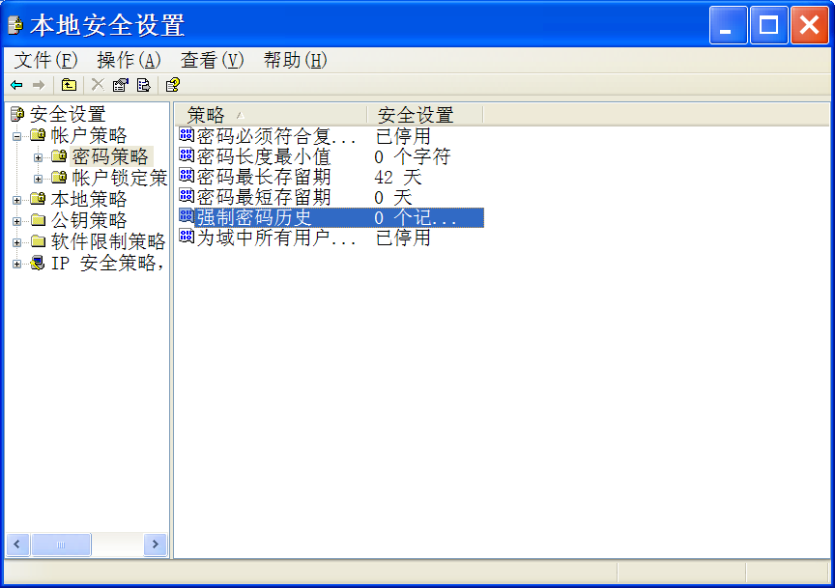

Slide 35
2) 密码必须符合复杂性要求
在【密码必须符合复杂性要求】对话框，设置为【已启用】，这样密码中必需包含大小写字母、数字、特殊符号以及满足密码长度。

Slide 36
3）密码最长使用期限
在【密码最长存留期】对话框，设置密码能使用的天数为30天，表示满30天就要更改，如所示。
4)密码最短使用期
5)强制密码历史
在【强制密码历史】设置为记忆10个密码，这样新设置的密码不能和之前的10个密码一样。

Slide 37
4、本地策略
设置完善的安全策略对于维护计算机系统的安全至关重要。启用这些设置以后，生成的事件数量将十分庞大，并且难以进行分类。

Slide 38
只有在已经计划好如何使用所生成的信息时，才应启用这些设置。
同时审核项对于入侵检测十分有用，但此设置可能会导致进入 DoS 状态，因为攻击者可以生成数百万次登录失败，并将安全事件日志填满。

Slide 39
1）审核登录时间
“审核登录事件”设置用于确定是否对用户在记录审核事件的计算机上登录、注销或建立网络连接的每个实例进行审核。

Slide 40
帐户登录事件是在帐户所在的位置生成的，而登录事件是在登录尝试发生的位置生成的。

Slide 41
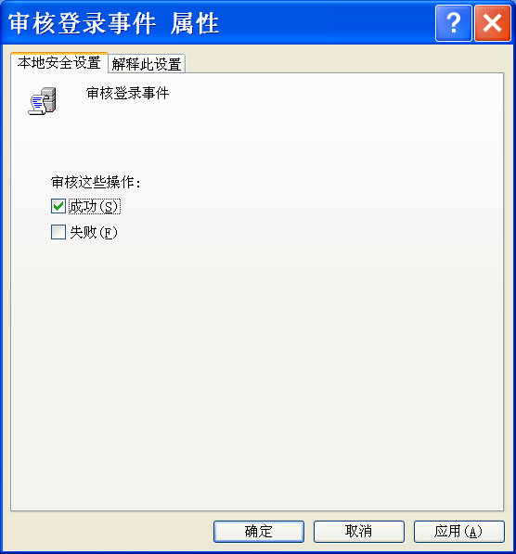
【开始】-【控制面板】-【管理工具】-【本地安全策略】-【本地策略】-【策略审核】-【审核登录事件】-【审核登录事件】，选项上单击右键，选择【属性】

Slide 42
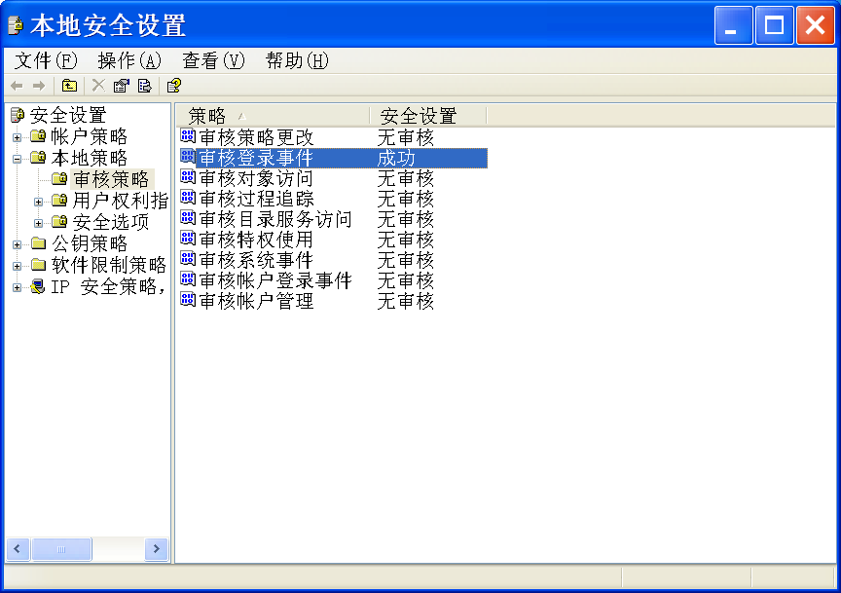
2）审核过程跟踪
【运行】-【打开】窗口输入“secpol.msc”，出现审核登录事件窗口

Slide 43
3.）审核账户登录事件
“审核帐户登录事件”设置用于确定是否对用户在另一台计算机上登录或注销的每个实例进行审核，该计算机记录了审核事件，并用来验证帐户。如果定义了该策略设置，则可指定是否审核成功、失败或根本不审核此事件类型。

Slide 44
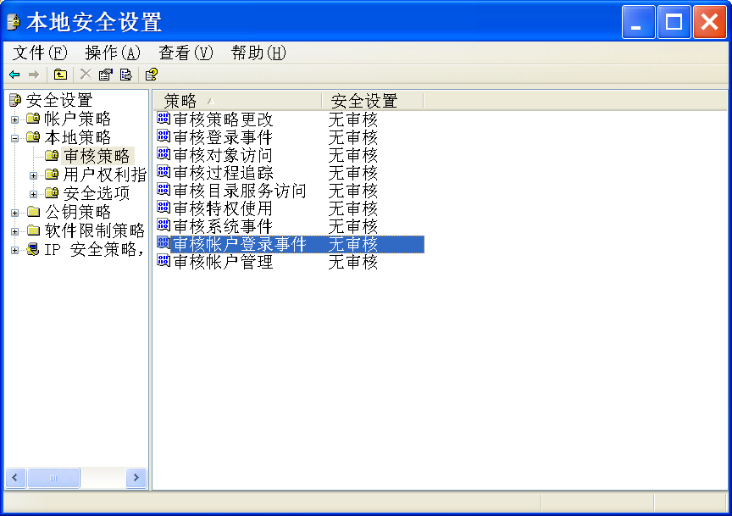

Slide 45
4）审核对象访问
此安全设置确定是否审核用户访问指定了它自己的系统访问控制列表(SACL)的对象(例如文件、文件夹、注册表项、打印机等等)的事件。

Slide 46
如果定义此策略设置，可以指定是否审核成功、审核失败或者根本不审核该事件类型。
成功审核在用户成功访问指定了相应 SACL 的对象时生成审核项。
失败审核在用户尝试访问指定了 SACL 的对象失败时生成审核项。

Slide 47
5）审核特权使用
“审核特权使用”设置用于确定是否对用户行使用户权限的每个实例进行审核。
如果定义了此策略设置，则可指定是否审核成功、审核失败或根本不审核此事件类型。成功审核会在成功行使用户权限时生成一个审核项。
失败审核会在行使用户权限失败时生成一个审核项。

Slide 48
7）禁止在登录前关机
确定是否无需登录到系统便可关机，设置此功能只有登录后获取管理员权限才能关机。
【开始】-【运行】-输入“secpol.msc”-打开-【本地安全设置】，如所示，设置“已启动”项

Slide 49
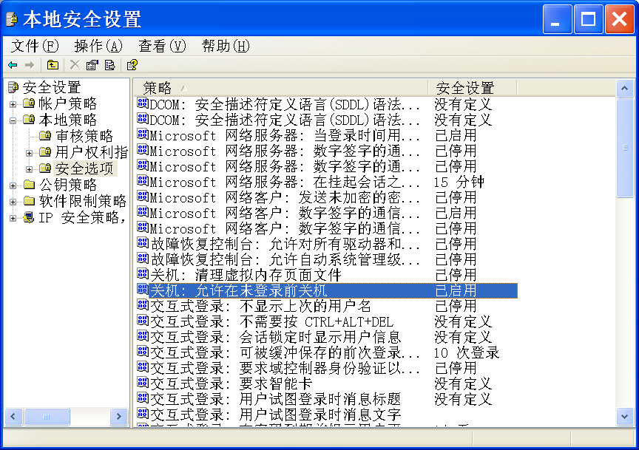

Slide 50
8）不显示上次登录的用户名
该安全设置确定是否在 Windows 登录屏幕中显示最后登录到计算机的用户的名称。
如果启用该策略，则不会在“登录到 Windows”对话框中显示最后成功登录的用户的名称。
如果禁用该策略，则会显示最后登录的用户的名称。目的保护个人隐私，不显示上次登录的用户名，维护用户权益。

Slide 51
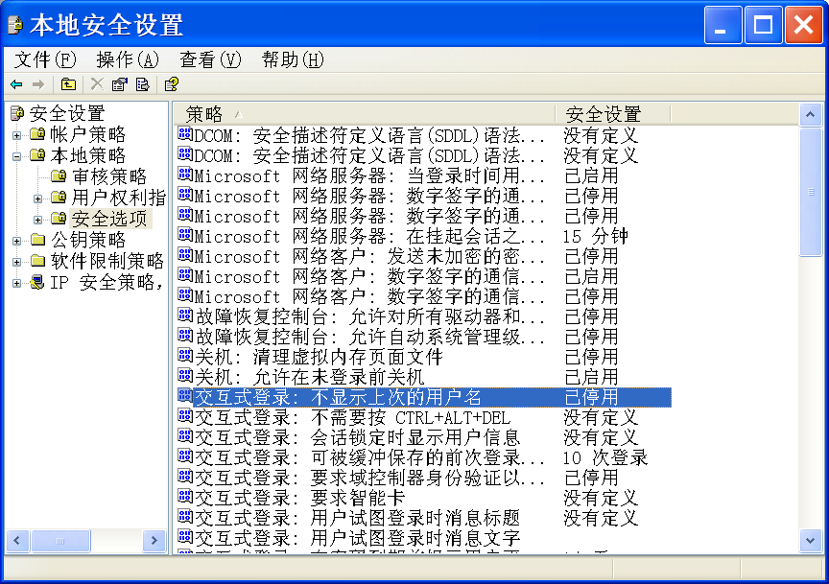
【本地安全设置】-【安全设置】-【本地策略】-【安全选项】如图所示，设置“已启动”项

Slide 52
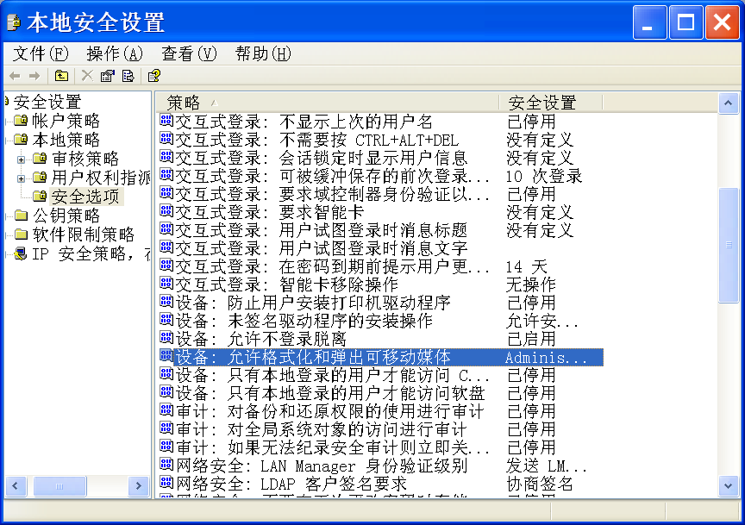
9）限制格式化和弹出可移媒体
【本地安全设置】-【安全设置】-【设备：允许格式化和弹出可移媒体】

Slide 53
10）设置本地账户的共享和安全模式
此安全设置确定如何对使用本地帐户的网络登录进行身份验证。
如果将此设置设为“经典”，使用本地帐户凭据的网络登录通过这些凭据进行身份验证。如果将此设置设为“仅来宾”，使用本地帐户的网络登录会自动映射到来宾帐户。

Slide 54
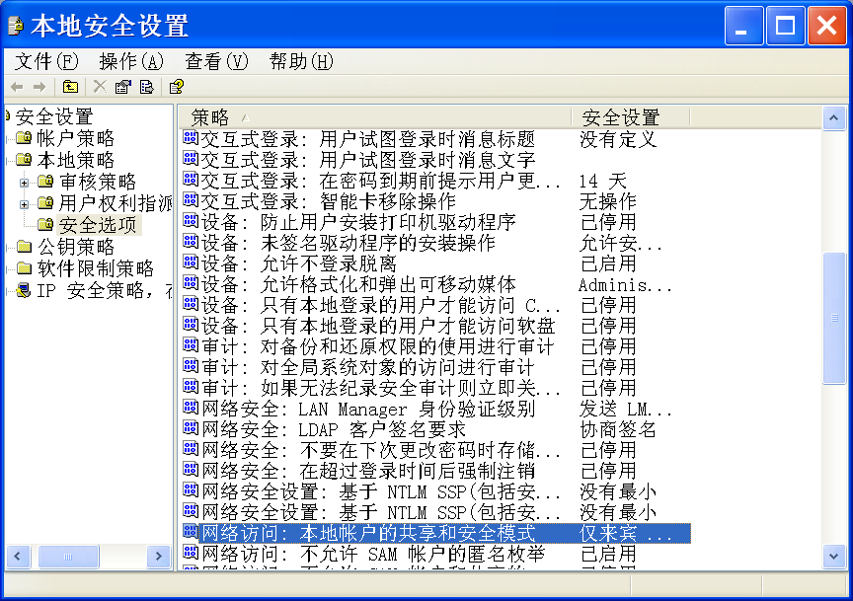

Slide 55
5、IP安全策略
IP安全策略是一个设置通讯分析的策略，它将通讯内容与设定好的规则进行比较以判断通讯是否与预期相吻合，然后决定是允许还是拒绝通讯的传输，它弥补了传统TCP/IP设计上的"随意信任"重大安全漏洞，可以实现更仔细更精确的TCP/IP安全。

Slide 56
一些重要的端口，如80端口为Web网站服务；21端口为FTP服务；25端口为SMTP服务；110端口为POP3服务；1433端口为SQL Server服务等外，一些没有服务的端口都可以关闭，如TCP 135、139、445、593、1025 端口和 UDP 135、137、138、445 端口。同时也可以监视木马和后门端口病毒所启用的端口，如：冰河木马7626、广外女生木马6267、蓝色火焰19191等。

Slide 57
检查端口，是防范木马有效方法之一，木马通常是基于TCP/UDP协议进行client端与server端之间的通讯的，既然利用到这两个协议，就不可避免要在server端打开监听端口来等待连接，例如鼎鼎大名的冰河使用的监听端口是7626，Back Orifice 2000则是使用54320等。

Slide 58
对于一些没有服务的端口，除了使用一些网络防火墙来关闭外，借助IP安全策略来进行关闭可以说是一个阻止入侵者入侵的好办法。

Slide 59
1）创建一个IP安全策略
单击【开始】菜单，然后选择【设置】-【控制面板】，在弹出的【控制面板】中，双击【管理工具】图标，进入到【管理工具】中，再次双击其中的【本地安全策略】图标并进入到"本地安全策略"对话框中

Slide 60
1
。

Slide 61
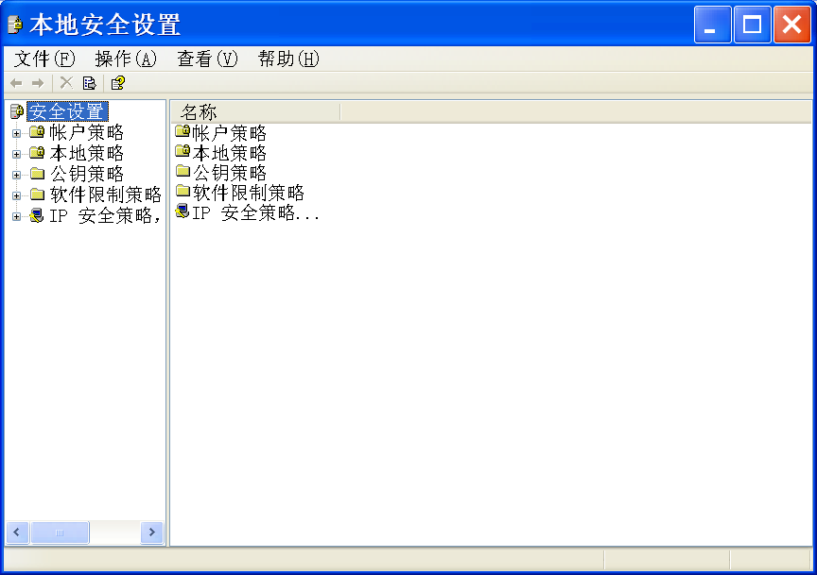


Slide 62
用鼠标右击“IP安全策略”，选择“创建IP安全策略”命令 ，在弹出的“IP安全策略向导”对话框中，单击“下一步”按钮，输入IP安全策略的名称，如“屏蔽135端口”，再次单击“下一步”按钮，保持默认参数设置不变，直至完成位置，这样就创建出来了一个“屏蔽135端口”的安全策略，如图所示，单击"确定"按钮返回

Slide 63
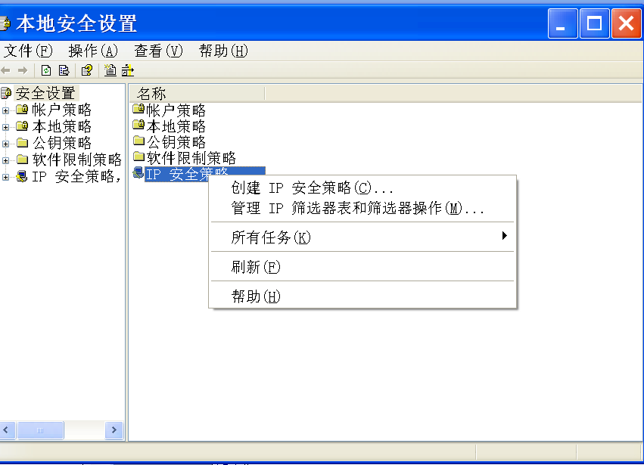
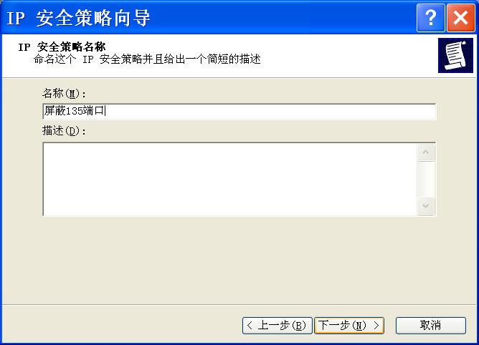

Slide 64
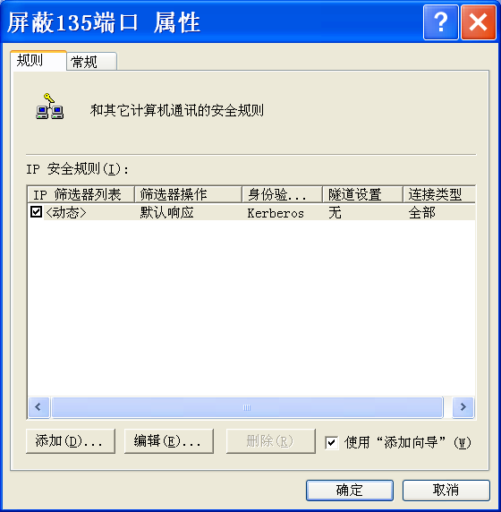

Slide 65
2）设置IP筛选器
鼠标右击"IP安全策略"-"管理IP筛选器和筛选器操作"-"添加"按钮-在弹出的"IP筛选器列表"中输入名称"屏蔽135端口"-"添加"按钮-"下一步"按钮-在目标地址中选择"我的IP地址"-"下一步"按钮-在协议中选择"TCP"(一般选择此项，根据具体的端口设定，如关闭ICMP协议时，这里选择ICMP)-在设置IP协议端口中选择从任意端口到此端口（在此端口中输入135），即可完成屏蔽135端口的设置，

Slide 66
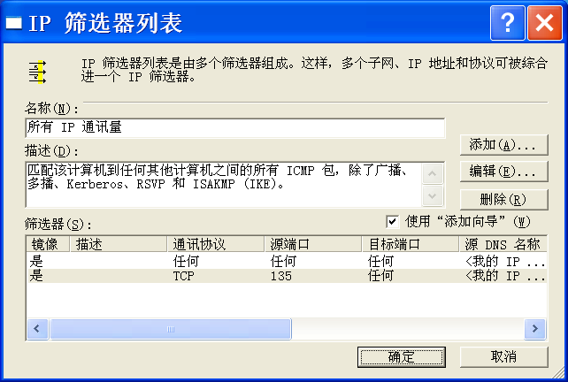
。

Slide 67
6、密码与加密
1）使用安全密码
密码对于网络是非常重要的，但又容易被忽略。一些公司的管理员创建账号的时候往往用公司名，计算机名，或者一些能猜到的东西做用户名，然后又把这些账户的密码设置得很简单，比如“welcome”、“iloveyou”、“letmein”或者和用户名相同等等。数字字符(#、&，~等等)。

Slide 68
这样的账户应该要求用户首次登陆的时候更改成复杂的密码，而且要注意经常更改密码。
密码规则如下：
1) 至少6个字符；
2) 不包含Administratod或Admin；
3) 包含大写字母(A,B,C等等)；
4) 包含小写字母(a,b,c等等)；
5) 包含数字(0、1、2等等)；
6) 包含非字母数字字符(#、&，~等等)。

Slide 69
2）设置屏幕保护密码
很简单也很有必要，设置屏幕保护密码也是防止内部人员破坏服务器的一个屏障。

Slide 70
3）使用文件加密系统EFS
Windows强大的加密系统能够给磁盘、文件夹、文件加上一层安全保护。
这样可以防止别人把你的硬盘挂到别的机器上以读出里面的数据。
记住要给文件夹也使用EFS，而不仅仅是单个的文件。

Slide 71
4）加密Temp文件夹
一些应用程序在安装和升级的时候，会把一些资料拷贝到Temp文件夹，但是当程序升级完毕或关闭的时候，它们并不会自己清除Temp文件夹的内容。
所以，给Temp文件夹加密可以给你的文件多一层保护。

Slide 72
5）设定开机密码。
6）设定机器的CMOS系统密码。

Slide 73
建议实施的安全选项策略（见表8）
表8 安全选项策略
策 略 | 本 地 设 置
LAN Manager 身份验证级别 | 发送NTLMv2响应，拒绝LM & NTLM
安全通道: 对安全通道数据进行数字加密或签名（总是） | 启用
安全通道: 对安全通道数据进行数字签名（如果可能） | 启用
安全通道: 需要强（Windows 2000 或以上版本）会话密钥 | 启用
当登录时间用完时自动注销用户（本地） | 启用
登录屏幕上不要显示上次登录的用户名 | 启用
对备份和还原权限的使用进行审计 | 停用
对服务器通信进行数字签名（如果可能） | 启用
对服务器通信进行数字签名（总是） | 启用

Slide 74
（续表）
对客户端通信进行数字签名（如果可能） | 启用
对客户端通信进行数字签名（总是） | 启用
对匿名连接的额外限制 | 没有显式匿名权限就无法访问
对全局系统对象的访问进行审计 | 停用
发送未加密的密码以连接到第三方 SMB 服务器 | 停用
防止计算机账户密码的系统维护 | 停用
防止用户安装打印机驱动程序 | 启用
故障恢复控制台：允许对所有驱动器和文件夹进行软盘复制和访问 | 停用
故障恢复控制台：允许自动系统管理级登录 | 停用
禁用按Ctrl+Alt+Del键进行登录的设置 | 停用
可被缓冲保存的前次登录个数（在域控制器不可用的情况下） | 0 次登录

Slide 75
（续表）
如果无法记录安全审计则立即关闭系统 | 启用
未签名非驱动程序的安装操作 | 没有定义
未签名驱动程序的安装操作 | 禁止安装
用户试图登录时消息标题
用户试图登录时消息文字
允许弹出可移动 NTFS 媒体 | Administrators
允许服务器操作员计划任务（仅用于域控制器） | 停用
允许在未登录前关机 | 停用
在断开会话之前所需的空闲时间 | 15 分
在关机时清理虚拟内存页面交换文件 | 启用
在密码到期前提示用户更改密码 | 14 天

Slide 76
（续表）
增强全局系统对象的默认权限（如Symbolic Links） | 已启用
只有本地登录的用户才能访问 CD-ROM | 启用
只有本地登录的用户才能访问软盘 | 启用
重命名来宾账户 | 没有定义
重命名系统管理员账户 | 没有定义

Slide 77
四、构造个人Windows安全系统
  这里主要针对个人计算机方法简单介绍。

Slide 78
  1、停掉Guest账号
  Guest用户作为一个来宾帐户，他的权
  限是很低，而且默认密码为空，这就使
  得入侵者可以利用种种途径，通过
  Guest登录并最终拿到Admin权限。在计
  算机管理的用户里面把guest账号停用
  掉，任何时候都不允许guest账号登陆
  系统。

Slide 79
2、 限制不必要的用户数量
去掉所有的 user 账户，测试用账户，共享账号，普通部门账号等等。
用户组策略设置相应权限，并且经常检查系统的账户，删除已经不在使用的账户。
这些账户很多时候都是黑客们入侵系统的突破口。

Slide 80
账户名
注释
SYSTEM或localsystem
本地计算机的全部特权
Administrator
本地计算机的全部特权；可以被改名，但不能删除
Guest
非常有限的权限；默认是禁用的
IUSR_计算机名(缩写为IUSR)
用于Internet信息服务（IIS）的匿名访问；是Guest组的成员
IWAM_计算机名
IIS的进程外应用程序作为这个账户运行；是Guest组的成员
TSInternetUser
用于终端服务（如果安装了的话）
krbtgt
Kerberos密钥分发中心服务账户；只在域控制器上出现，默认是禁用的

Slide 81
（1）Administrators组权限
按照操作系统和组件（例如硬件驱动程序、系统服务等）。
安装service packs 和windows packs。
升级、修复操作系统。

Slide 82
配置关键操作系统参数（密码策略、访问控制、审核策略、内核模式等）。
获取已经不能访问的文件的所有权。
管理安全措施核审核日志。
备份和还原系统。

Slide 83
（2）USERS组的权限
用户不能修改系统注册表设置，操作系统文件或程序文件。
用户可以关闭工作站不能关闭服务器。
可以创建本地组，只能修改自己创建 的本地组。

Slide 84
可以运行由管理员安装和配置的Windows 认可的程序。
对自己的所有数据文件和自己的一部分注册表有完全的控制权。
用户无法安装其他用户运行的程序。
不能访问其他用户的私人数据或桌面设置。

Slide 85
（3）Power Usres组的权限
可以运行一些安全性不太严格的应用程序。
安装不修改操作系统文件并且不需要安装系统服务的应用程序。
自定义系统资源，包括打印机、日期/时间、电源选项和其他控制面板资源。

Slide 86
创建和管理本地用户帐户和组。
启动或停止默认情况下不启动的服务。
超级用户没有将自己添加到管理员组的权限。
不能访问在NTFS卷上的其他用户的数据。

Slide 87
（4）Backup Operrators组的权限
可以备份和还原计算机上的文件，而不管保护这些文件的权限如何。
可以登录到计算机和关闭计算机，但不能更改安全性设置。
备份和还原数据文件和系统文件都需要对这些文件的读写权限。

Slide 88
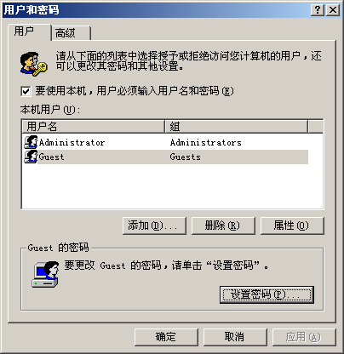

Slide 89
3、把系统Administrator账号改名
Windows的administrator账号是不能被停用，这意味着别人可以一遍又一边的尝试这个账户的密码。把Administrator账户改名可以有效的防止这一点。
方法:【管理工具】--【本地安全设置】--【本地策略】-【安全选项】--在【重命名系统管理员帐户】上修改即可。

Slide 90
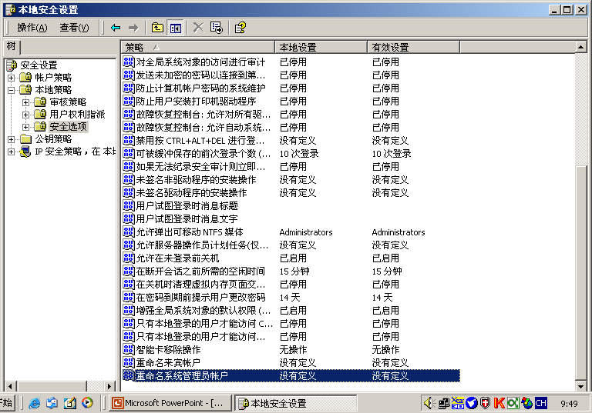

Slide 91
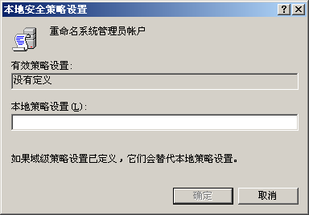

Slide 92
  4、创建一个陷阱账号
  什么是陷阱账号Look创建一个名为“Administrator”的本地账户，把它的权限设置成最低，什么事也干不了的那种，并且加上一个超过10位的超级复杂密码。这样可以让那些Scripts忙上一段时间了!

Slide 93
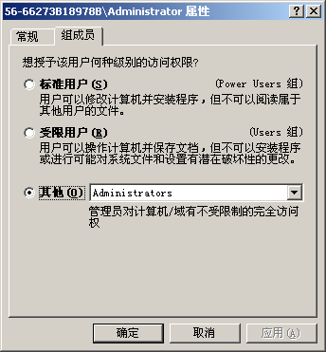
  5、使用安全密码
  一些公司的管理员创建账
  号的时候往往用公司名，
  计算机名，或者一些别的
  一猜就到的东西做用户
  名，然后又把这些账户的
  密码设置得很简单。

Slide 94
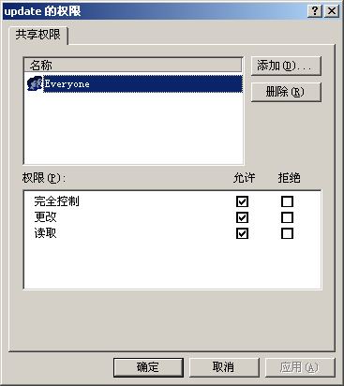
  6、把共享文
  件的权限从
  “everyone”
  组改成“授权
  用户”

Slide 95
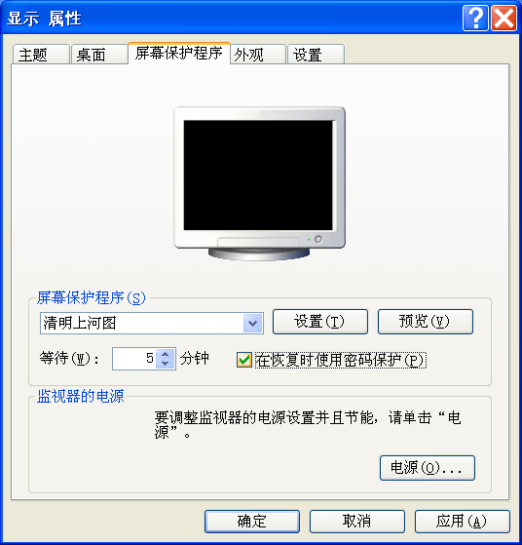
  7、设置屏幕保护密码
  很简单也很有必要，
  设置屏幕保护密码
  也是防止内部人员破
  坏服务器一个屏障。

Slide 96
8、使用NTFS格式分区
  NTFS系统为一种高级的文件系统，提供安
  全、可靠性以及未在任何FAT格式版本中提
  供的高级功能，通过它可以实现任意文件及
  文件夹的加密和权限设置(这是最直观的安
  全设置了)，磁盘配额和压缩等高级功能。
  把服务器的所有分区都改成NTFS格式，NTFS
  文件系统要比FAT,FAT32的文件系统安全得
  多。

Slide 97
9、运行防毒软件
一些好的杀毒软件不仅能杀掉一些著名的病毒，还能查杀大量木马和后门程序。
这样的话，“黑客”们使用的那些有名的木马就毫无用武之地了。

Slide 98
10、保障备份盘的安全
一旦系统资料被破坏，备份盘将是你恢复资料的唯一途径。
备份完资料后，把备份盘防在安全的地方。
千万别把资料备份在同一台服务器上，那样的话，还不如不要备份。

Slide 99
11、利用windows的安全配置工具来配置策略
微软提供了一套的基于MMC(管理控制台)安全配置和分析工具，利用他们你可以很方便的配置你的服务器以满足你的要求例
如配置本地安全设置，从【管理工具】里打开【本地安全设置】，其中的密码策略、帐户锁定策略、审核策略、用户权限分配、安全选项等需要仔细配置。

Slide 100
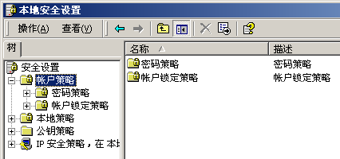

Slide 101
12、关闭不必要的服务
  服务从本质上也只是一个程序，它与其它
  程序所不同的地方在于它提供一种特殊的
  功能来支持系统完成特定的工作。

Slide 102
13、关闭不必要的端口
关闭端口意味着减少功能，在安全和功能上面需要你作一点决策。
具体方法为：网上邻居→属性→本地连接→属性→internet 协议(tcp/ip)→属性→高级→选项→tcp/ip筛选→属性打开tcp/ip筛选，添加需要的TCP、UDP，协议即可。

Slide 103
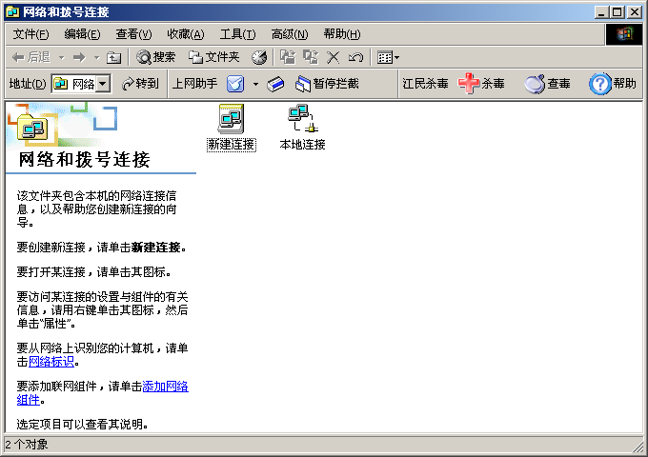

Slide 104
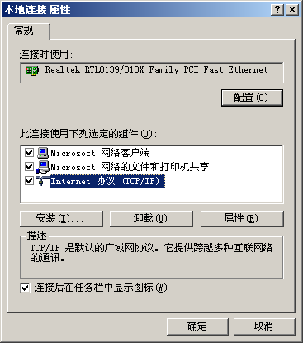
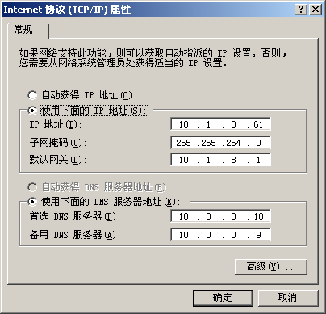

Slide 105
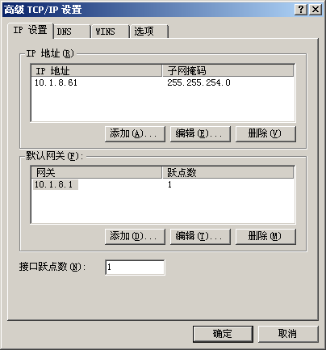
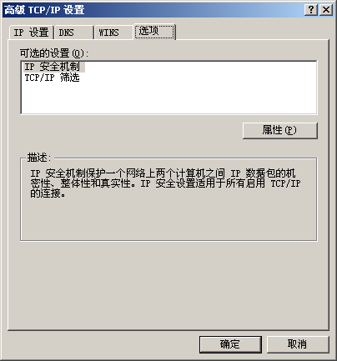

Slide 106
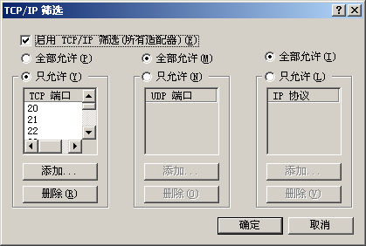

Slide 107
14、打开审核策略
开启安全审核是Windows最基本的入侵检测方法。当有人尝试对你的系统进行某些方式(如尝试用户密码,改变账户策略，未经许可的文件访问等等)入侵的时候，都会被安全审核记录下来。

Slide 108
如：本地安全策略
密码:复杂性启用
密码长度：最小6位
强制密码历史：5次
最长存留：30天
*****帐户策略—帐户锁定策略：
帐户锁定3次错误登录
锁定时间20分钟
复位锁定计数20分钟

Slide 109
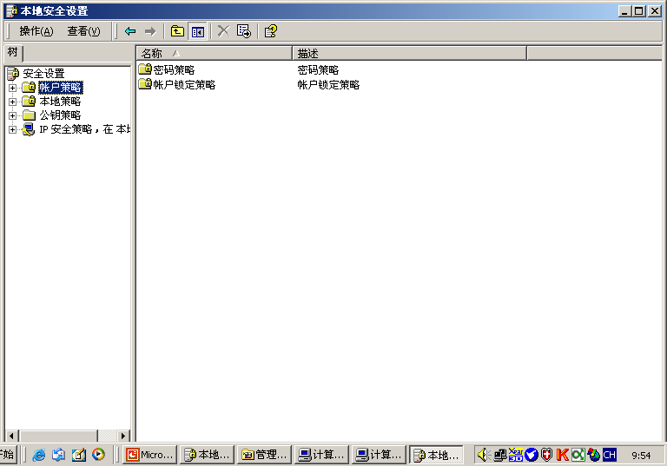

Slide 110
15、开启密码密码策略及开启账户策略
16、设定安全记录的访问权限
安全记录在默认情况下是没有保护的,把它设置成只有Administrator和系统账户才有权访问。

Slide 111
17、不让系统显示上次登陆的用户名
默认情况下，终端服务接入服务器时,登陆对话框中会显示上次登陆的账户明,本地的登陆对话框也是一样。

Slide 112
可以很容易的得到系统的一些用户名，进而作密码猜测。
修改注册表可以不让对话框里显示上次登陆的用户名，具体是把： HKLM\Software\Microsoft\WindowsNT\CurrentVersion\Winlogon\DontDisplayLastUserName把 REG_SZ 的键值改成“1”。

Slide 113
18、禁止建立空连接
  默认情况下，任何用户通过通过空连接连上
  服务器，进而枚举出账号，猜测密码。
  我们
  可以通过修改注册表来禁止建立空连接：
  Local_Machine\System\CurrentControlSet
  \Control\LSA-RestrictAnonymous 的值改
  成“1”即可。

Slide 114
19、关闭默认共享
Windows安装好以后，系统会创一些隐藏的共享，你可以在Cmd输入：
Net Share查看他们，要禁止这些共享。
(1)C$ D$ E$ 每个分区的根目录Windows版中，只有Administrator和BackupOperators组成员才可连接，Windows版本ServerOperatros组也可以连接到这些共享目录;

Slide 115
(2)ADMIN$ %SYSTEMROOT% 远程管理用的共享目录它的路径永远都指向Win2000的安装路径，比如 c:\winntFAX$ 在Win2000Server中，FAX$在fax客户端发传真的时候会到；
(3)IPC$ 空连接
  IPC$共享提供了登录到系统的能力。

Slide 116
20.禁止Dump File的产生
  Dump文件在系统崩溃和蓝屏的时候是一份
  很有用的查找问题的资料(不然我就照字面
  意思翻译成垃圾文件了)。要禁止它，打开
  控制面板→系统属性→高级→启动和故障
  恢复把“写入调试信息”改成“无”。用的时候，可以再重新打开它。

Slide 117
21．加密Temp文件夹
一些应用程序在安装和升级的时候，会把一些东西拷贝到Temp文件夹，但是当程序升级完毕或关闭的时候，它们并不会自己清除Temp文件夹的内容。
所以，给Temp文件夹加密可以给你的文件多一层保护。同时去掉“小甜饼”文件夹的内容。 给注册表加锁。

Slide 118
22．使用文件加密系统EFS
Windows强大的加密系统能够给磁盘、文件夹、文件加上一层安全保护。
这样可以防止别人把你的硬盘挂到别的机器上以读出里面的数据。
记住要给文件夹也使用EFS，而不仅仅是单个的文件。

Slide 119
23、建立网络通讯密钥
可以保证计算机通讯的数据保密，使用该方法很重要，具体原理请参照实验教程的“信息隐藏技术实验”部分。

Slide 120
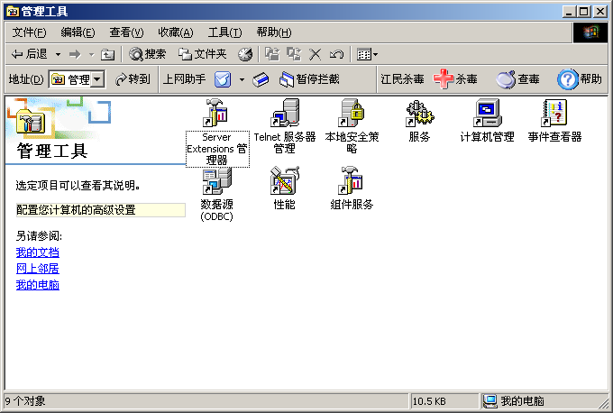

Slide 121
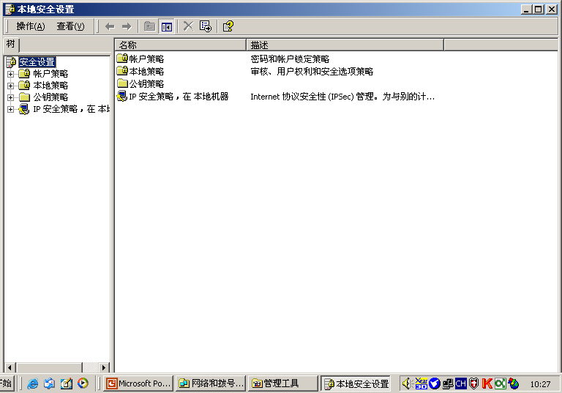

Slide 122
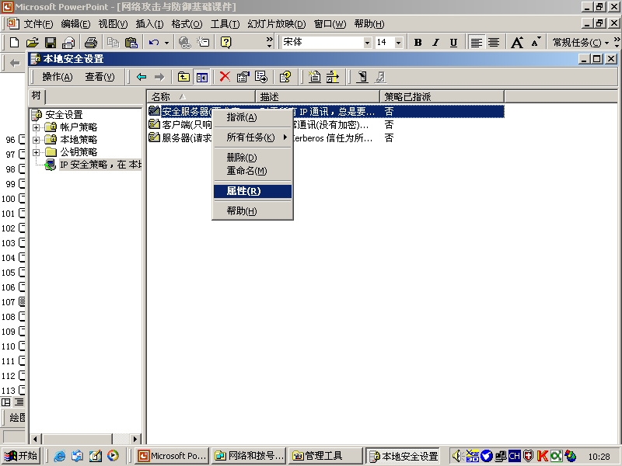

Slide 123
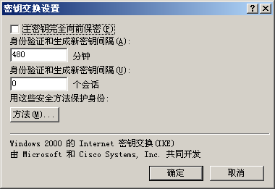
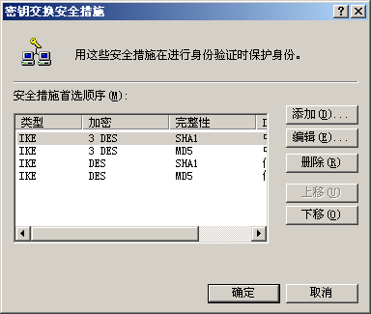

Slide 124
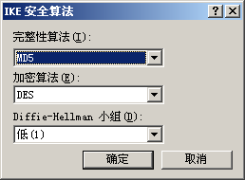

Slide 125
总结：个人信息安全的防范技巧
1、不轻易运行不明真相的程序
2、屏蔽小甜饼（Cookie ）信息
3、不同的地方用不同的口令
4、屏蔽ActiveX控件

Slide 126
5、定期清除缓存、历史记录以及临时文件夹中的内容
6、不随意透露任何个人信息
7、突遇莫名其妙的故障时要及时检查系统信息

Slide 127
8、对机密信息实施加密保护
9、拒绝某些可能有威胁的站点对自己的访问
10、加密重要的邮件
11、在自己的计算机中安装防火墙
12、为客户/服务器通信双方提供身份认证，建立安全信道
13、尽量少在聊天室里或使用OICQ聊天

Slide 128
五、实验要求
实验一：使用Windows系统下的安全策略和安全审核，提出典型网络安全的解决方案。

Slide 129
实验1：设置审核登录事件、审核过程跟踪、审核账户登录事件。
实验2：通过计算机管理，设置禁止在登录前关机、不显示上次登录的用户名的功能。

Slide 130
实验3：掌握创建一个IP安全策略，设置IP筛选器、筛选器和指派，要求对tcp的137、138端口屏蔽。
实验4：设置系统日志、安全日志的功能，通过查看这些信息、警告或错误，我们分析实验室主机的状态。

Slide 131
提高阶段：根据审核登录事件、审核账户登录事件、一个IP安全策略、系统日志、安全日志的设置，综合上述功能并将杀病毒软件、防火墙软件、入侵检测软件结合在一起，设计一个动态的、实时的完整防护体系。

Slide 132
六、 思考题
1. 审核登录事件、审核过程跟踪、审核账户登录事件用途？
2．创建一个IP安全策略，设置IP筛选器后为啥还要指派？

Slide 133
七 实验报告要求
1、实验题目。
2、实验设备、实验环境的情况。
3、实验目的。
4、实验基本原理。
5、实验方法概述。
6、实验主体：实验程序清单，实验框图与流程图，实验途径，实验分析，实验结果。
7、实验作业：实验总结报告的电子版报告一份（内容见实验报告要求1-3）及程序。

Slide 134
谢谢！ gaoping@bit.edu.cn
2015年10月

